Slide 1
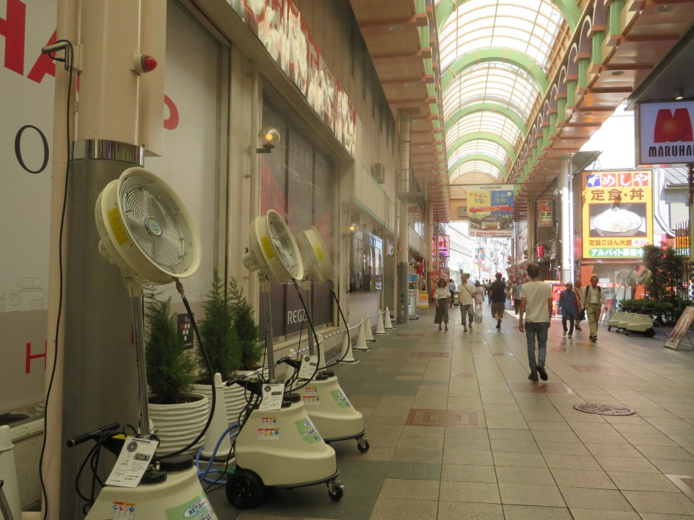
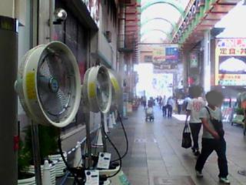
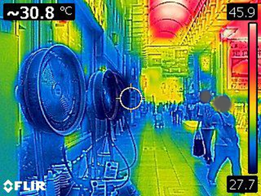
○難波センター街商店街（平成29年度）
日除け
(既設)
日陰をつくるアーケードを
クールスポットの日除けと
して活用します。（既設）
地上部
緑化
ミスト発生器との組み合わせにより、緑の潤いと涼しさを同時に感じる空間を演出します。
ミスト
発生器
通路の両側にミストを配置。
水の気化熱を利用した涼しい
通路となります。
大阪市中央区千日前２丁目付近
難波センター街商店街
←サーモカメラで見ると、クールスポットは、既設の日除けが熱を抑えていることに加え、ミストや植栽があることにより涼しくなっていることがわかります。
効果

